Slide 1

PROJETO DE ANÁLISE PREDITIVA
Intenção de mudança
de emprego
É possível prever quem procura mudar de emprego
a partir de um conjunto de características conhecidas?
Apoio à análise de Recursos Humanos
Nuno Mota e Miguel Carvalho
Projeto RH · Grupo 07
Notes:
“O nosso projeto procura responder a uma questão: é possível prever quais os candidatos que procuram mudar de emprego, com base nas suas características?”

Slide 2
Contexto do projeto
Avaliar a possibilidade de criar um modelo preditivo, baseado num conjunto de características, que permita estimar a intenção de mudança de emprego e com isso apoiar estratégias de gestão de talento.
01
DADOS DO CANDIDATO
02
ANÁLISE E MODELAÇÃO
03
PREVISÃO
SIM
NÃO
Perfil demográfico
Tratamento e processamento
Estimar a intenção de mudança em novos candidatos
Formação académica
Identificar padrões
Experiência profissional
Treinar e comparar modelos
Intenção de mudança
Destinatários: Gestão de topo, departamentos de RH e empresas de recrutamento
Projeto RH · Grupo 07
Notes:
“Para responder a esta questão, analisámos dados dos candidatos, procurámos padrões e construímos um modelo que estima a intenção de mudança. A ideia é apoiar a análise dos Recursos Humanos.”

Slide 3
Hipóteses a testar
Expectativas iniciais, antes da exploração dos dados.
H1
Menos anos de experiência
maior intenção de mudar de emprego
H2
Nível de educação
associado à intenção de mudança
H3
Maior desenvolvimento da cidade
maior intenção de mudar de emprego
Projeto RH · Grupo 07
Notes:
“Antes de analisar os dados, definimos três hipóteses: a experiência, a educação e o desenvolvimento da cidade poderiam estar relacionados com a intenção de mudança. Depois verificámos se os dados apoiavam estas expectativas.”

Slide 4
O conjunto de dados
Um registo por candidato. A variável-alvo indica a intenção de mudança de emprego.
Mapa das variáveis
19 158 candidatos
14 variáveis
1
12
VARIÁVEIS PREDITIVAS
1
IDENTIFICADOR
2 NUMÉRICAS
VARIÁVEL-ALVO
BINÁRIA
Índice de desenvolvimento da cidade
Horas de formação
id_candidato
Procura de mudança
de emprego
10 CATEGÓRICAS
Cidade
Área de formação
Género
Anos de experiência
Experiência relevante
Dimensão da empresa
Fora do modelo
Inscrição universitária
Tipo de empresa
Sim / Não
Nível de educação
Anos desde o último emprego
Projeto RH · Grupo 07
Notes:
“Trabalhámos com 19.158 candidatos e 14 variáveis de origem. Estas incluem características pessoais, académicas e profissionais. O nosso objetivo é prever a variável Sim ou Não relativa à intenção de mudança.”

Slide 5
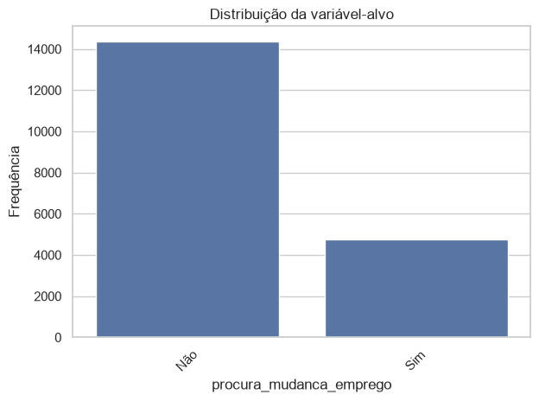
Cerca de 1 em cada 4 candidatos procura mudar
CLASSE SIM
24,9%
4 777 candidatos
procuram mudar.
75,1% respondem Não
14 381 candidatos
A variável-alvo apresenta classes bastante desiquilibradas entre si
Notebook 02 · Distribuição da variável-alvo
Notes:
1º CONCLUSÃO: “Apenas 24,9% dos candidatos indicaram procurar mudar de emprego. Isto significa que as classes estão desequilibradas. Por isso, não basta avaliar quantos casos o modelo acerta no total; precisamos de avaliar se identifica os casos Sim.”

Slide 6
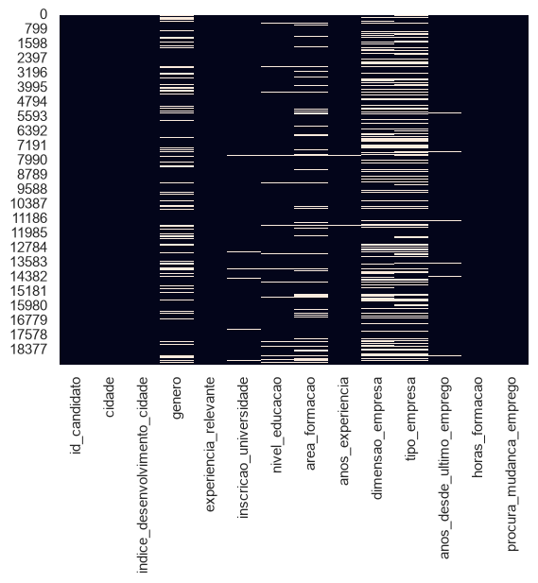
Qualidade dos dados
Oito variáveis têm valores em falta.
O alvo e o identificador estão completos.
MAIORES PERCENTAGENS DE AUSÊNCIA
32,1%
Tipo de empresa
31,0%
Dimensão da empresa
23,5%
Género
14,7%
Área de formação
Sem registos ou IDs duplicados.
Valores atípicos plausíveis mantidos.
Sem problemas evidentes de Data Leakage
Notebook 02 · Mapa de valores em falta
Projeto RH · Grupo 07
Notes:
Oito das 14 variáveis têm valores em falta, todas categóricas. O alvo, o identificador e as duas variáveis numéricas estão completos. As quatro maiores percentagens são tipo_empresa 6140/19158 = 32,1%, dimensao_empresa 5938/19158 = 31,0%, genero 4508/19158 = 23,5% e area_formacao 2813/19158 = 14,7%. O gráfico original mostra a localização das ausências, não a sua causa. Não existem registos ou IDs duplicados. Há valores atípicos numéricos, considerados plausíveis e mantidos. Não afirmar que não há outliers. O tratamento das ausências é explicado na Data Preparation e ajustado apenas no treino. Fonte: 02_P_data_understanding.ipynb, células 25, 39, 43, 62 e síntese 124, projeto v3.0. O gráfico é o PNG original da célula 39, sem redesenho. Não se conclui ausência de todo o risco de data leakage a partir desta figura.

Slide 7
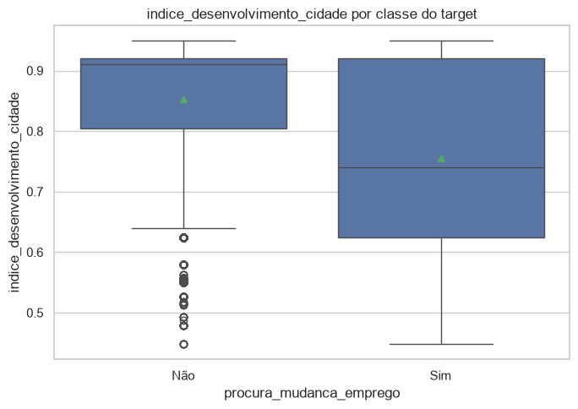
O índice da cidade diferencia os candidatos
ASSOCIAÇÃO MODERADA NEGATIVA
Índice mais elevado,
menor intenção de
mudança, em média.
Pearson
−0,342
Spearman
−0,280
Notebook 02 · Distribuição do índice por classe
Associação não prova causalidade.
Projeto RH · Grupo 07
Notes:
GUIÃO ORAL
No gráfico, a distribuição do índice é mais baixa entre os candidatos que respondem Sim. As duas correlações apontam no mesmo sentido: valores mais elevados tendem a acompanhar menor intenção de mudança. Trata-se de associação, não de causalidade.
DETALHES PARA PERGUNTAS
A linha dentro da caixa é a mediana. A caixa contém a metade central dos valores. As horas de formação apresentam uma associação muito menor. Os outliers plausíveis foram mantidos.
FONTES
C:/Users/Nuno/Documents/ChatGPT/Projeto Python/output/Projeto_RH_Grupo07_v3.0/02_P_data_understanding.ipynb — células 82 e 88.

Slide 8
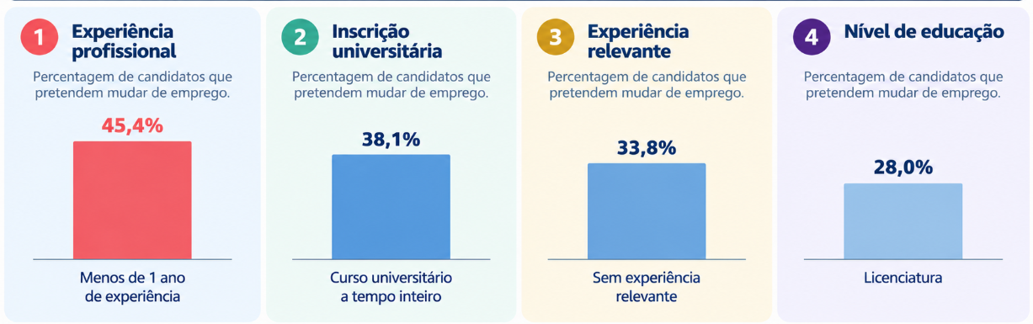
Grupos que evidenciam maior intenção de mudança
Existem 4 grupos que evidenciam uma taxa de intenção de mudança mais elevada
Conclusão:
Os testes estatísticos confirmaram associações significativas entre as variáveis categóricas e a intenção de mudar de emprego.
Destes 4 grupos, decidimos escolher as variáveis inscrição universitária e experiência relevantes para a análise seguinte.
Projeto RH · Grupo 07

Slide 9
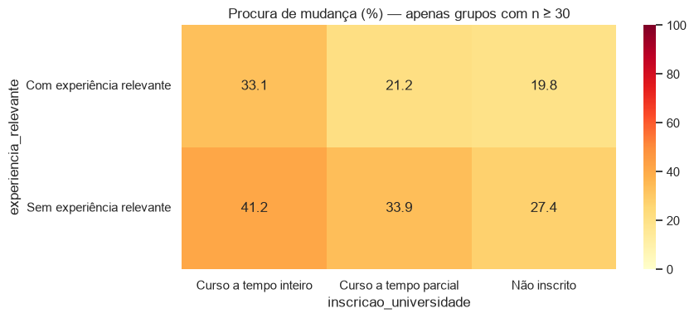
Experiência e universidade distinguem os grupos
A intenção de mudança varia entre os seis perfis apresentados.
41,2%
Sem experiência relevante
e curso a tempo inteiro
19,8%
Com experiência relevante
e não inscrito
Notebook 02 · Grupos com n ≥ 30 · Associação, não causalidade
Projeto RH · Grupo 07
Notes:
GUIÃO ORAL
Escolhemos este cruzamento porque permite comparar seis grupos de forma simples. Entre os grupos apresentados, a combinação sem experiência relevante e curso a tempo inteiro apresenta 41,2% de intenção de mudança. O gráfico ajuda a identificar padrões que o modelo poderá aproveitar.
DETALHES PARA PERGUNTAS
O gráfico inclui apenas grupos com pelo menos 30 candidatos. Não prova que estas sejam as duas variáveis mais importantes, nem que este seja o grupo com a maior taxa entre todas as combinações possíveis.
FONTES
C:/Users/Nuno/Documents/ChatGPT/Projeto Python/output/Projeto_RH_Grupo07_v3.0/02_P_data_understanding.ipynb — célula 118, heatmap.

Slide 10
Hipóteses testadas
Expectativas iniciais, antes da exploração dos dados.
H1
Menos anos de experiência
maior intenção de mudar de emprego
H2
Nível de educação
associado à intenção de mudança
H3
Maior desenvolvimento da cidade
maior intenção de mudar de emprego
Projeto RH · Grupo 07
Notes:
“Antes de analisar os dados, definimos três hipóteses: a experiência, a educação e o desenvolvimento da cidade poderiam estar relacionados com a intenção de mudança. Depois verificámos se os dados apoiavam estas expectativas.”

Slide 11
O que fizemos na preparação
As decisões de preparação tornaram as variáveis utilizáveis pelos modelos.
01
Excluir o identificador
02
Criar variáveis úteis
03
Separar treino e teste
O id_candidato foi retirado das variáveis usadas pelo modelo.
Experiência convertida em número; criada a variável «pouca experiência».
Divisão estratificada: 80% para treino e 20% para teste.
04
Tratar valores em falta
05
Manter outliers plausíveis
06
Codificar variáveis categóricas
Numéricas: mediana. Categóricas: preenchimento com «Desconhecido».
Valores extremos plausíveis foram mantidos; log e RobustScaler atenuam a sua influência.
One-Hot Encoding cria colunas binárias, sem impor uma ordem às categorias.
Projeto RH · Grupo 07
Notes:
Resumo visual das decisões de preparação. O id_candidato foi excluído; anos de experiência foi convertido para numérico e as horas de formação passaram por transformação logarítmica; os dados foram divididos em treino/teste com estratificação; valores em falta foram imputados pela mediana nas numéricas e por «Desconhecido» nas categóricas; outliers plausíveis foram mantidos e o log e RobustScaler atenuam a sua influência; variáveis categóricas foram convertidas com One-Hot Encoding.
Fonte: output/Projeto_RH_Grupo07_Versao_Atualizada_RandomForest_2026-10-21/03_P_data_preparation.ipynb.

Slide 12
Três modelos, o mesmo objetivo
Prever a classe Sim a partir das características dos candidatos.
Regressão
Logística
Árvore de
Decisão
Random
Forest
Combinação de características
Regras sucessivas
Conjunto de árvores
Estima a probabilidade
de um candidato
procurar mudar.
Divide os candidatos
em grupos com
respostas semelhantes.
Combina várias árvores
para produzir uma
previsão conjunta.
Parâmetros fixos.
Baseline de referência: responder sempre Não.
Projeto RH · Grupo 07
Notes:
“Testámos três abordagens: regressão logística, árvore de decisão e Random Forest.
Cada uma aprende padrões de forma diferente.
Incluímos também uma referência simples, que prevê sempre Não, para perceber se os modelos acrescentam valor.”

Slide 13
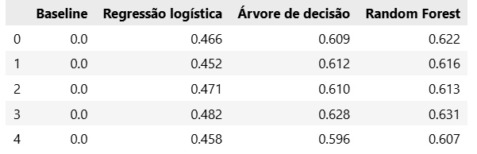
Validação cruzada no treino
A escolha usa o F1 da classe Sim nos mesmos cinco folds estratificados
Cada candidato é treinado e avaliado cinco vezes em partes diferentes do treino.
5
folds
Critério de escolha
Maior F1 médio da classe Sim. Limiar 0,50.
O teste não participa na escolha desta versão.
Projeto RH · Grupo 07
Notes:
“Para comparar os modelos entre si, dividimos os dados de treino em cinco partes e repetimos o processo de treino e validação. O nosso critério de escolha foi o F1 da classe sim, considerando um limiar de 0.5
porque queremos equilibrar a deteção dos casos com a precisão dos alertas.”

Slide 14
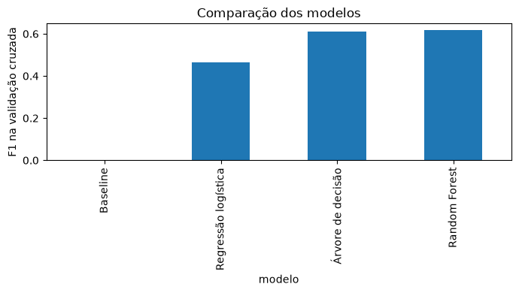
Escolhemos o Random Forest pelo F1 médio
MELHOR F1 NA VALIDAÇÃO
61,8%
Random Forest
Árvore: 61,1%
Regressão: 46,6%
Vantagem pequena:
0,7 pontos percentuais.
Notebook 04 · Comparação dos modelos
Projeto RH · Grupo 07
Notes:
“O Random Forest obteve o melhor F1 médio, com 61,8%. Contudo, a vantagem sobre a árvore de decisão foi pequena, apenas 0,7 pontos percentuais. Foi o modelo escolhido nesta comparação, mas a diferença não prova uma superioridade estatística.”

Slide 15
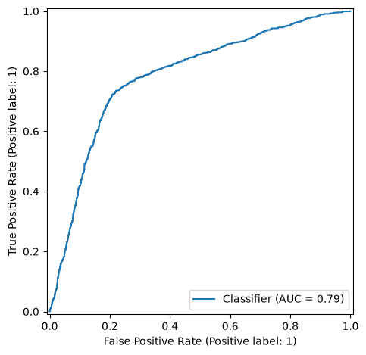
11
No teste, detetámos a maioria dos casos Sim
3 832 candidatos avaliados, com limiar de classificação de 0,50.
Os 3 critérios de sucesso foram cumpridos.
74,6%
Recall
Meta ≥ 60%
60,5%
F1
Meta ≥ 50%
0,785
ROC-AUC
Meta ≥ 0,75
Curva ROC original · Notebook 04
Projeto RH · Grupo 07
Notes:
“No teste, o modelo apresentou um recall de 74,6%, um F1 de 60,5% e uma ROC-AUC de 0,785. Os três critérios definidos foram atingidos.

Slide 16
13
O índice da cidade tem a maior importância no modelo
Importância das colunas depois da preparação dos dados.
Coluna utilizada pelo modelo | Importância
Índice de desenvolvimento da cidade | 22,8%
Cidade: Zona_065 | 16,6%
Dimensão da empresa: Desconhecido | 11,2%
Tipo de empresa: Desconhecido | 8,5%
Tipo de empresa: Empresa privada | 6,3%
MAIOR IMPORTÂNCIA
22,8%
Índice de desenvolvimento
da cidade
Importância não indica
direção nem causalidade.
Notebook 05 · Tabela de importância exportada · “Desconhecido” representa informação em falta.
Projeto RH · Grupo 07
Notes:
“O índice de desenvolvimento da cidade foi a coluna com maior importância no modelo, com 22,8%.
Esta medida mostra o contributo da variável para as previsões, mas não explica por si só a direção da relação nem uma causa da intenção de mudança.”

Slide 17
Risco de Overfitting
O F1 mantém-se próximo no treino, na validação cruzada e no teste.
F1 NO TREINO
F1 NA VALIDAÇÃO CRUZADA
F1 NO TESTE
62,4%
61,8%
60,5%
Comparação do F1 da classe Sim
62,4%
61,8%
60,5%
Sem sinais relevantes
de overfitting
Diferença entre treino e teste
1,9 pontos percentuais
Projeto RH · Grupo 07
Notes:
“O F1 foi de 62,4% no treino, 61,8% na validação e 60,5% no teste. Como os valores são próximos, não observamos sinais relevantes de overfitting nesta comparação. Isto não garante que esteja totalmente ausente.”

Slide 18
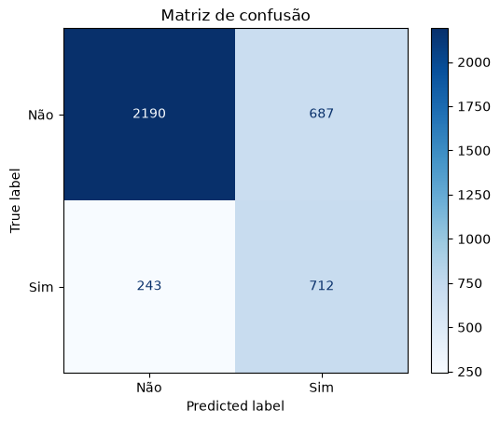
12
O modelo encontra casos Sim mas gera falsos alarmes
712
encontrados entre 955 Sim reais
74,6% de taxa de sucesso
243
não detetados
687 falsos positivos
Apenas 50,9% dos alertas Sim
correspondem a Sim reais.
Notebook 05 · Linhas: real · Colunas: previsão
Projeto RH · Grupo 07
Notes:
“O modelo identificou 712 dos 955 casos Sim, mas deixou escapar 243 e gerou 687 falsos positivos. Ou seja, consegue encontrar muitos casos relevantes, mas cerca de metade dos alertas Sim não corresponde a casos Sim reais. É necessária uma análise humana.”

Slide 19
O protótipo devolve previsões por candidato
Candidato | Probabilidade de Sim | Previsão
465449 | 29,4% | Não
494433 | 25,0% | Não
376160 | 65,0% | Sim
534357 | 75,7% | Sim
286340 | 31,1% | Não
O QUE OS RH RECEBEM
Uma previsão
para analisar
Resultados em CSV.
Revisão humana antes
de qualquer ação.
Modelo e preparação guardados para aplicar as mesmas regras a novos registos.
Projeto RH · Grupo 07
Notes:
“Criámos um protótipo que recebe registos e devolve uma probabilidade e uma previsão Sim ou Não. É uma demonstração técnica, ainda não uma solução implementada numa organização. Qualquer resultado deve ser revisto pelos RH.”

Slide 20
Custos e recursos necessários
A aplicação exige equilibrar o esforço de contacto com a capacidade disponível.
01
Custo do processo
02
Custo operacional
03
Recursos disponíveis
O resultado do modelo pode gerar trabalho para RH.
O modelo também requer meios para funcionar.
A utilização depende da capacidade da organização.
Falsos positivos
Implementação e manutenção
Capacidade de contacto
Contactos sem intenção real de mudar
Configuração e acompanhamento
Volume de candidatos que RH consegue acompanhar
Falsos negativos
Ferramentas e equipa
Orçamento
Candidatos com intenção que não são identificados
Tempo de RH e infraestrutura necessária
Recursos destinados à operação
DECISÃO DE IMPLEMENTAÇÃO
O limiar deve refletir o equilíbrio entre falsos positivos, falsos negativos e capacidade de contacto.
Deve ser feita uma análise de Custo / Benefício
Projeto RH · Grupo 07
Notes:
“A aplicação do modelo tem custos potenciais: contactos desnecessários, casos não identificados, manutenção, ferramentas e tempo da equipa. Não quantificámos estes custos. Antes de implementar, seria necessário avaliar o custo-benefício e ajustar o limiar à capacidade dos RH.”

Slide 21
PROBLEMA:
É possível prever quem procura mudar de emprego a partir de um conjunto de características conhecidas?
Projeto RH · Grupo 07
Notes:
“A resposta à pergunta inicial é sim, com limitações. O modelo identifica muitos candidatos com intenção de mudança, mas também produz falsos alertas. O próximo passo é validá-lo com dados novos, melhorar a qualidade dos dados e garantir que apoia — e não substitui — a decisão humana.”

Slide 22
CONCLUSÃO
16
Sim, com limitações.
O modelo permite identificar 3 em cada 4 candidatos com maior probabilidade de mudança, mas apresenta limitações na precisão.
LIMITAÇÕES
RECOMENDAÇÕES
A intenção de mudar não representa uma saída efetiva.
O modelo gera cerca de 50% de falsos positivos e não consegue identificar 25% das pessoas com intenção de sair
A qualidade e a completude dos dados condicionam o desempenho do modelo.
Usar o modelo como apoio e não como decisão unilateral final
Ajustar o limiar de decisão em função dos objetivos e custos dos erros de previsão
Reforçar o processo de recolha de dados, com prioridade nas variáveis mais importantes
Projeto RH · Grupo 07
Notes:
“A resposta à pergunta inicial é sim, com limitações. O modelo identifica muitos candidatos com intenção de mudança, mas também produz falsos alertas. O próximo passo é validá-lo com dados novos, melhorar a qualidade dos dados e garantir que apoia — e não substitui — a decisão humana.”

